Slide 1
2013 год это год охраны окружающей среды.
Указ
Президента Российской Федерации
от 10 августа 2012 г.
№ 1157

Slide 2
Сегодня нам нужно решать многие насущные проблемы, их нельзя отложить «на потом». Нужно думать о том, как жить лучше, как помочь тем, кому плохо, кто не может помочь себе сам. Но при этом нельзя забывать и о том, что все это должно быть сделано не в ущерб нашей планеты.
Те, кто считают себя в ответе за то, чтобы мы этого не забыли, и знали, как это сделать, называют себя экологами.

Slide 3
Что же такое экология сегодня?
Экология сегодня – это не только наука, это мировоззрение, отношение к себе, позиционирование себя в этом мире, это и политика, и экономика, и культура.

Slide 4
ТЕМА: «БЕРЕГИТЕ РОДНУЮ ПРИРОДУ»
ЦЕЛЬ:
- Обобщить знания по экологии.
- Развивать память, мышление,
- Учить доброте, отзывчивости, помогать друг другу.
- Воспитывать любовь к родной природе, бережному отношению к ней.

Slide 5
ЭПИГРАФ:
Я сорвал цветок, и он увял.
Я поймал мотылька, и он умер у меня в руке.
И тогда я понял, что прикоснуться к красоте,
Можно только сердцем!

Slide 9
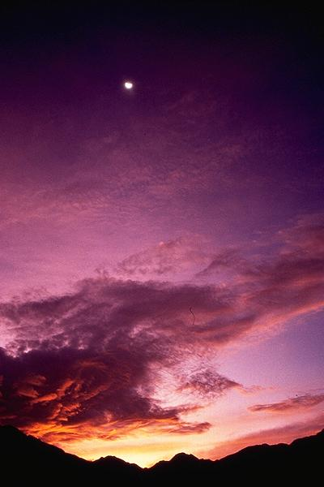

Slide 10
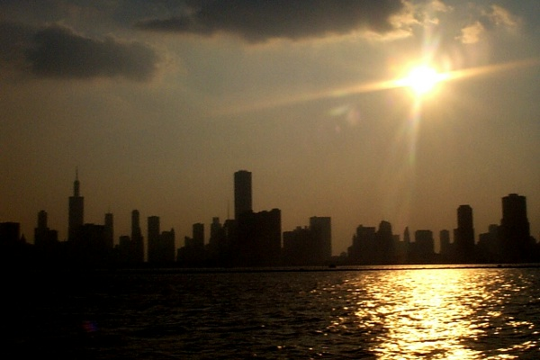

Slide 13
«Лес- врачеватель, зеленое царство, лечит нас лучше любого лекарства.»

Slide 20
ЭТО ПРИРОДА. Наша жизнь неотделима от неё. Природа кормит, поит, одевает нас. Она щедра и бескорыстна.
«И если мне хочется иногда жить
до 120 лет, то только потому, что мало
одной жизни, чтобы испытать до конца
все очарования нашей природы».
Паустовский

Slide 21
Беречь зеленый покров планеты, нет задачи, важнее чем эта!

